Slide 1
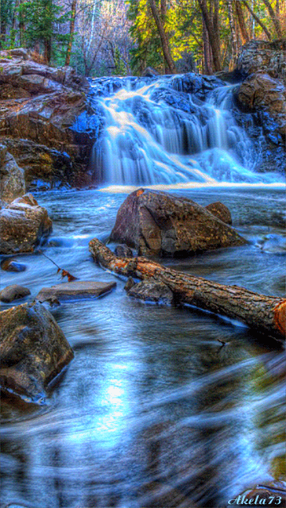
শুভ অপরাহ্ন

Slide 2
শিক্ষক পরিচিতি
নাজমুস সাকিব খান কনা
প্রধান শিক্ষক শিক্ষক
কলাপাড়া স: প্রা: বিদ্যালয়
কলাপাড়া ,পটুয়াখালি ।

Slide 3
পাঠ পরিচিতি শ্রেণি : পঞ্চম
বিষয় : প্রাথমিক বিজ্ঞান
অধ্যায়: ৬, সুস্হ জীবনের জন্য খাদ্য
পাঠ: কৃত্রিম রংও রাসায়নিক পদার্থ মেশানো
খাদ্য/ জাঙ্ক ফুড।

Slide 4
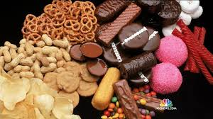
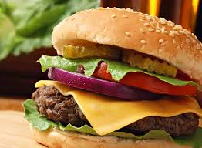
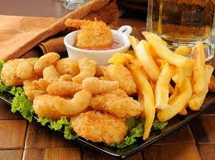
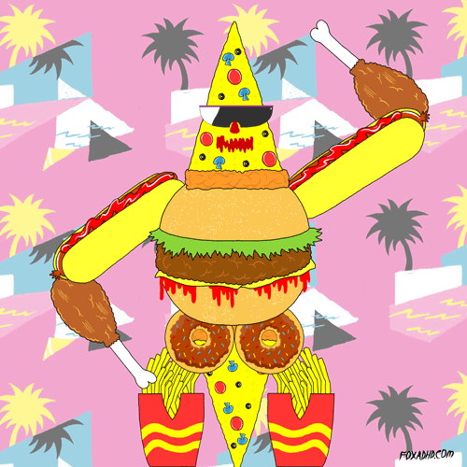
চিত্রগুলো দেখ এবং চিন্তা কর এগুলো কিসের ছবি
বিভিন্ন প্রকার রংও রাসায়নিক পদার্থ মিশ্রিত খাবার

Slide 5
আজকের পাঠ:
জাঙ্কফুড (Junk Food)

Slide 6
শিখনফল:-
৮.৪.১:: কৃত্রিম রং ও রাসায়নিক পদার্থ মেশানো খাদ্য
এবং জাঙ্ক ফুড ( Junk Food ) দেহের জন্য
ক্ষতিকর তা বলতে ও লিখতে পারবে।

Slide 7
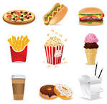
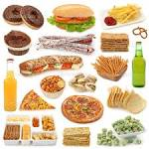
সবাই নিচের চিত্রগুলো দেখ এবং চিন্তা কর এগুলো কিসের ছবি
বিভিন্ন প্রকারের জাঙ্ক ফুড
কোন কোন খাবার নিয়মিত খাওয়া উচিত এবং কোনগুলো কম খাওয়া উচিত
তা জানা জরুরি। কিছু খাদ্য রয়েছে যেগুলো স্বাস্হ্যের জন্য ভালো নয়। আবার
কিছু খাদ্য রয়েছে যা শরীরে প্রয়োজনের তুলনায় অতিরিক্ত পুষ্টি উপাদান
সরবরাহ করে ।

Slide 8
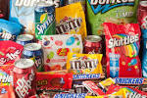
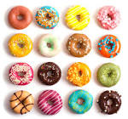
নিচের চিত্রগুলো দেখ এবং চিন্তা কর এগুলো কোন ধরণের খাবার-
কৃত্রিম রং মেশানো খাদ্য

Slide 9
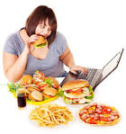
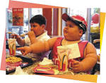
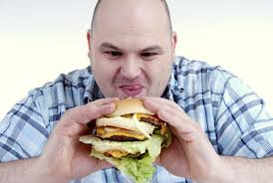
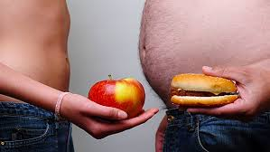
নিচের চিত্রগুলো সবাই মনোযোগ সহকারে দেখ এবং চিন্তা
কর, এগুলো কিসের ছবি এবং কেন এমন হল-
জাঙ্ক ফুড এবং অতিরিক্ত জাঙ্ক ফুড খাওয়ার ফলে মুটিয়ে যাওয়া

Slide 10
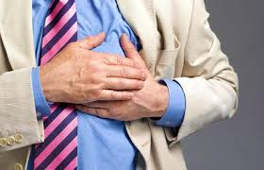
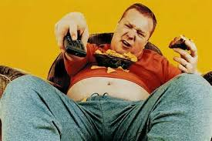
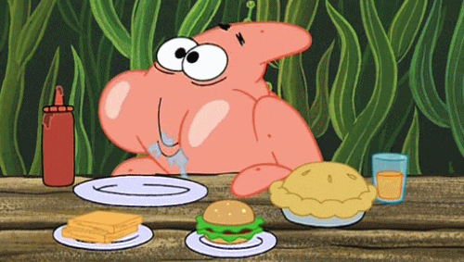
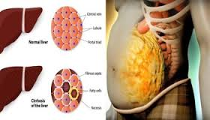
নিচের ছবিগুলো আবারো দেখ এবং বল ছবিতে কি দেখতে পাচ্ছ
জাঙ্ক ফুড খাওয়ার ফলে বুকে ব্যাথা অনুভব এবং উঠে বসতে পারছেনা
জাঙ্ক ফুড খাচ্ছে এবং পেঠে চর্বি জমে যাচ্ছে

Slide 11
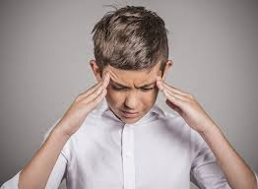
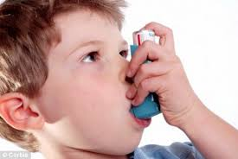
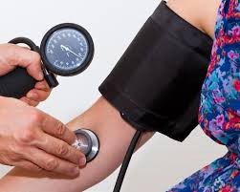
নিচের চিত্রগুলো আর ও একবার দেখ এবং বল কেন লোকগুলোর এমন অবস্হা-
জাঙ্ক ফুডের প্রভাবে মাথা ব্যাথা ও শ্বাসকষ্ট হচ্ছে
জাঙ্ক ফুড খাওয়ার কারণে প্রেসার বেড়েছে এবং স্বাস্হ্য পরীক্ষা করছে

Slide 12
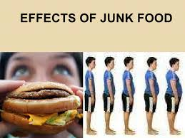
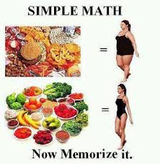
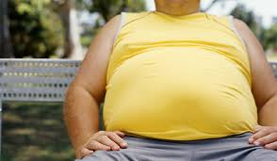
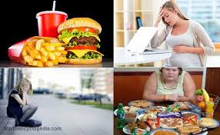
নিচের ছবিগুলোতে তোমরা কী দেখতে পাচ্ছ ?
ছবিগুলো সম্পর্কে গভীর ভাবে চিন্তা কর-
জাঙ্ক ফুড খেয়ে দিন দিন মোটা হয়ে যাচ্ছে, শাকসব্জিও ফলমুল খেয়ে স্বাস্হ্য ঠিক রাখছে
জাঙ্ক ফুডের প্রভাবে মুটিয়ে যাচ্ছে ও বিভিন্ন রোগে আক্রান্ত হচ্ছে

Slide 13
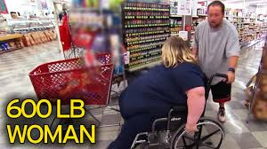
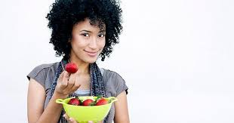
নিচের ছবিগুলো দেখ এবং তুলনা কর , কোন
খাবারে কেমন হয়েছে-
জাঙ্ক ফুড খাওয়ার ফলে শরীর
অতিরিক্ত মোটা হয়েছে
ফলমুল খাওয়ার ফলে শরীর
সুস্হ্য রয়েছে
জাঙ্ক ফুড খাওয়ার ফলে শরীর
অতিরিক্ত মোটা হয়েছে

Slide 14
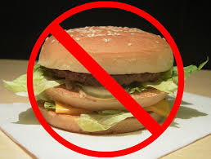
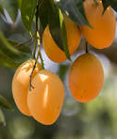
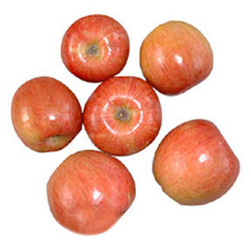
নিচের চিত্রগুলো লক্ষ্য কর যে এখান থেকে কোন কোন খাবার
গ্রহণ করা যায় এবং কোনগুলো গ্রহণ করা যায়না-
এই খাবার গুলো গ্রহণীয় নয় এবং বেশি পরিমাণে খেলে শরীরের ক্ষতি হয়
এই খাবার গুলো গ্রহণীয় ও বেশি পরিমাণে খাওয়া যায়

Slide 15
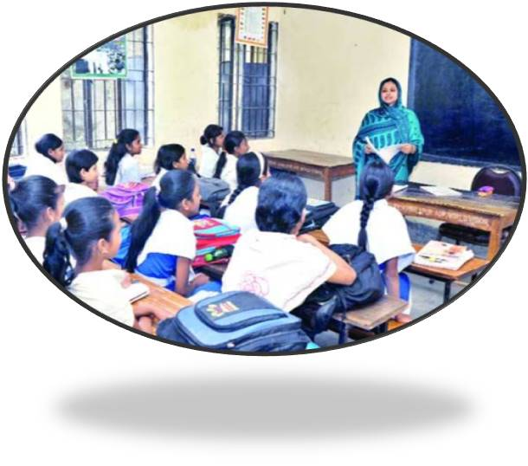
সবাই পাঠ্য বইয়ের ৪৫ নং পৃষ্ঠা খোল এবং নিরবে পড়-

Slide 16
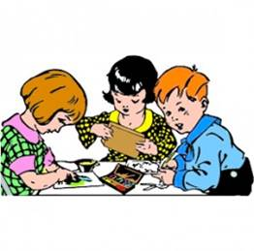
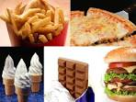
নিচের চিত্রগুলো নিয়ে দলীয়ভাবে
আলোচনা কর--
বিভিন্ন প্রকারের জাঙ্ক ফুড

Slide 17
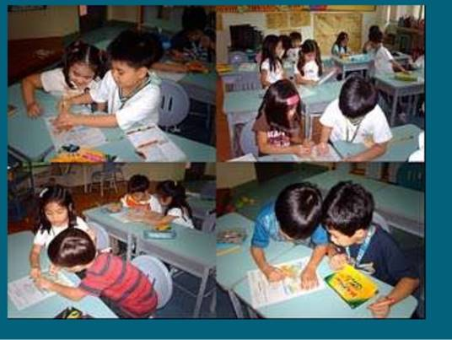
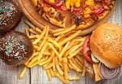
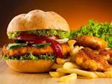
নিচের চিত্রগুলো নিয়ে জোড়ায়
জোড়ায় আলোচনা কর-
নানা রকমের জাঙ্ক ফুড

Slide 18
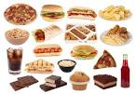
নিচের ছবিগুলো নিয়ে একাকী চিন্তা কর-
রং মিশ্রিত খাবার এবং জাঙ্ক ফুড

Slide 19
মূল্যায়ন :
রং মিশ্রিত খাবার ও জাঙ্ক ফুড খেলে কী কী
ক্ষতি হয় তা পাঁচ বাক্যে লিখ ।

